Slide 1
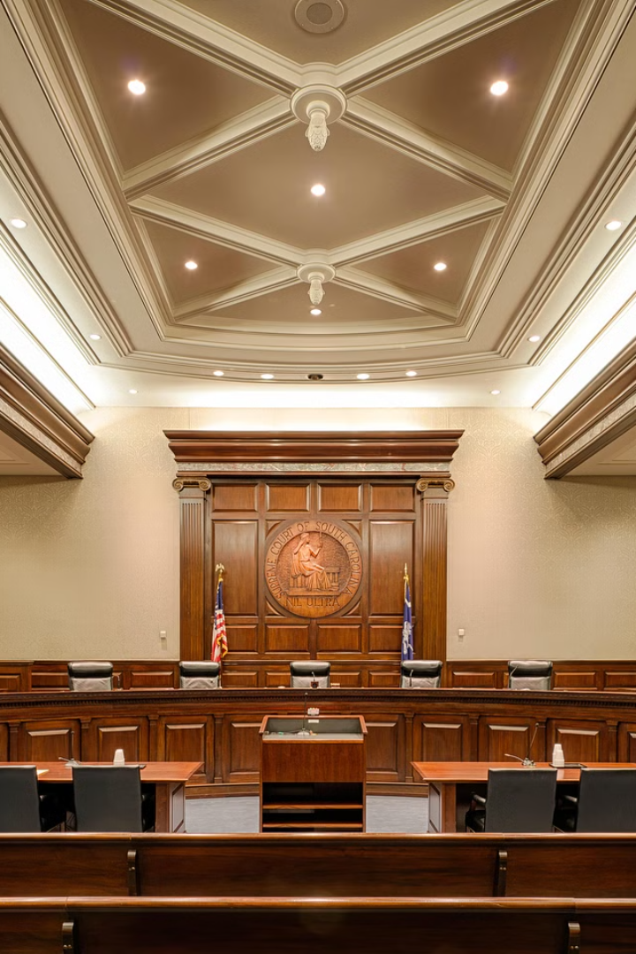
Estrategias de Litigación Oral
Litigar en un juicio oral es un ejercicio profundamente estratégico, tanto para quien acusa como para quien defiende. Implica el diseño de una teoría del caso, en donde cada parte busca explicar cómo ocurrieron los hechos y la participación del imputado en ellos, con la única finalidad de convencer al Juez de que su versión es la verdadera.
Wa
by WENDY ROMERO

Slide 2
¿Qué es la teoría del caso?
Es un ángulo, un punto de vista desde el cual mirar la prueba, en términos tales que si el juez la mira desde allí verá en ella lo que nosotros vemos. Es nuestra simple, lógica y persuasiva historia acerca de lo que realmente ocurrió.
DUSSEL Y BEITEMMAL
CARBONELL= METODOLOGÍA
IDENTIFICACIÓN DEL HECHO
HECHO NO SE PUEDE CAMBIAR

Slide 3
ELEMENTOS
FÁCTICO
JURÍDICO
PROBATORIO

Slide 4
Caracteristicas de la teoría del caso
ÚNICA ; CLARA; PLANIFICADA
COHERENTE- CREIBLE; SISTEMÁTICO (H=P)

Slide 6
DESARROLLO
1
FORMULAR HIPÓTESIS
2
VERIFICAR HIPÓTESIS
.
LA SOMETO A VERIFICACIÓN
NO CONFUNDIR HECHOS CON DERECHO
RELATO FÁCTICO NO JURÍDICO
PROPOSICIÓN FÁCTICA; PARA CADA ELEMENTO DEL TIPO
3
EVIDENCIAS
4
TEST DE SUPERPOSICIÓN
VERIFICAR LA FORTALEZA O DEBILIDAD DE LAS PROPOSICIONES FÁCTICAS

Slide 7
EJEMPLO

Slide 8
EJEMPLO
EL ACUSADO ES ENCONTRADO EN EL LUGAR DE LOS HECHOS CON EL ARMA HOMICIDA EN LA MANO MINUTOS DESPUES DEL HOMICIDIO
¿QUE HECHOS NO PUEDEN SER CAMBIADOS?
FORMULE HIPÓTESIS
CONSTRUYA UNA TEORÍA DEL CASO APARTIR DE LA DEFENSA

Slide 9
EJEMPLO

Slide 10
Construcción de la teoría del caso
1
Preparación para el juicio
Una preparación adecuada permite conocer las fortalezas, oportunidades, debilidades y amenazas del caso y facilita la organización de los medios de prueba para su presentación en el juicio.
2
Preparación de los testigos
Para que la declaración testimonial sea creíble, es importante aconsejar al testigo que, mediante su comportamiento correcto y sereno mientras declara y la seguridad de sus respuestas, debe además parecer que está diciendo la verdad.

Slide 11
Examen de testigos
1
Objetivos del examen
2
Estrategias en el examen
Solventar la credibilidad del testigo y acreditar las proposiciones fácticas de nuestra teoría del caso.
Al preguntar usar lenguaje común e ir directo al punto, formular preguntas que produzcan respuestas en orden cronológico, y dejar para el final las preguntas que produzcan una respuesta impactante sobre un aspecto importante o climático del caso.

Slide 12
Contraexamen de testigos
Objetivos del contraexamen
Estrategias en el contraexamen
Desacreditar al testigo y acreditar nuestras propias proposiciones fácticas o prueba material propia.
Demostrar que el perito no es experto que dice ser y obtener inconsistencias con otras pruebas de la contraparte.

Slide 13
Prueba material (objetos y documentos)
Acreditar los objetos
Acreditar los documentos
Utilizar un testigo idóneo a quien se le exhiba el documento para que lo reconozca, para luego ofrecerlo como prueba en el juicio y utilizarlo dentro de nuestra teoría del caso.
Invitar a un testigo idóneo que reconozca el documento exhibido, solicitándole explicaciones acerca de cómo lo reconoce, para finalmente utilizar el documento como prueba leyendo la parte relevante del mismo.

Slide 14
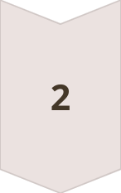
Alegato final
Conclusiones
Extraer conclusiones sobre los hechos y las pruebas, y argumentar la idoneidad de las proposiciones fácticas acreditadas para satisfacer cada uno de los elementos de la teoría jurídica utilizada.
Prueba directa
Es aquella que no exige proceso de razonamiento alguno para concluir, desde la prueba, la proposición fáctica.

Slide 15
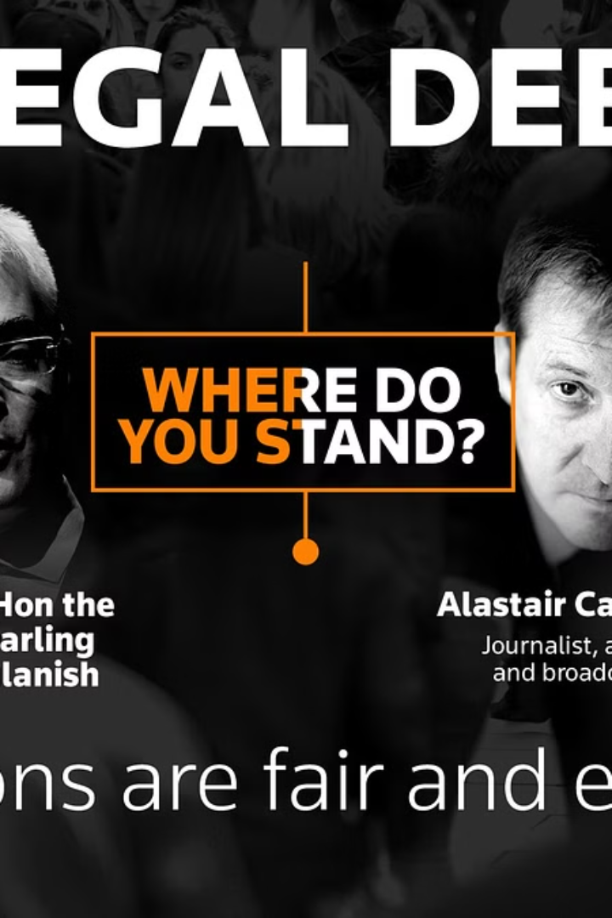
Conclusión
Si un abogado no sabe litigar y únicamente elabora teorías jurídicas abstractas, solo conseguirá desnaturalizar la idea del proceso entendido como el método de debate pacífico y dialéctico de resolución de conflictos mejor elaborado por el hombre. Por tal razón, no podemos dejar de lado las herramientas que nos brinda la disciplina de litigación.

